Slide 1

第二节 向量组的线性相关性
一、向量、向量组与矩阵
二、线性相关性的概念
三、线性相关性的判定
四、小结 思考题

Slide 2





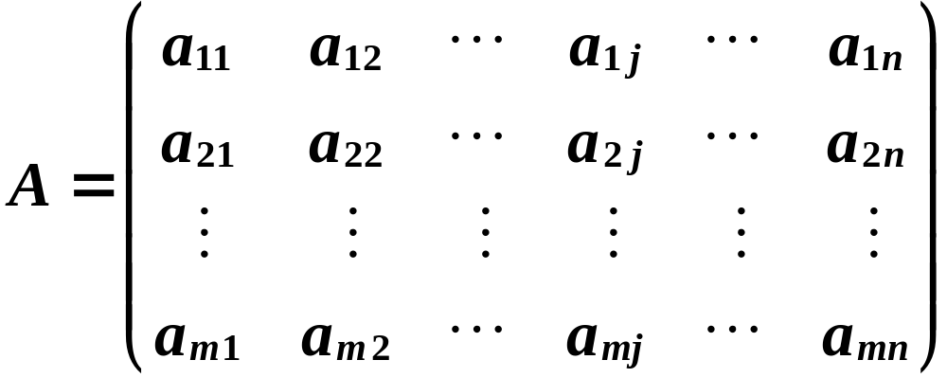
一、向量、向量组与矩阵
若干个同维数的列向量（或同维数的行向量）所组成的集合叫做向量组．
例如

Slide 3

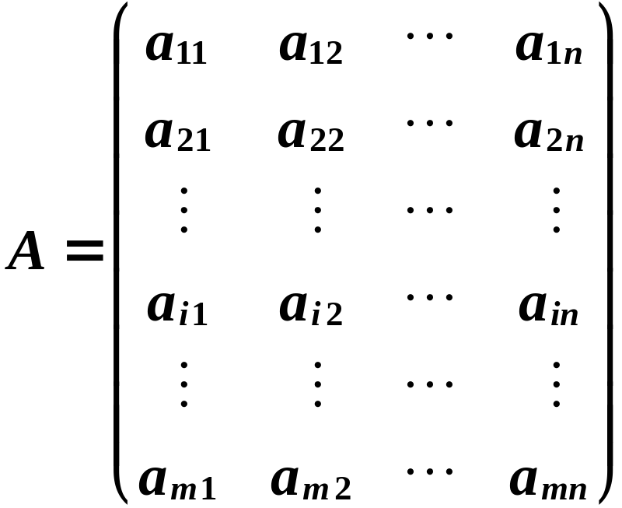



向量组 , , …， 称为矩阵A的行向量组．

Slide 4
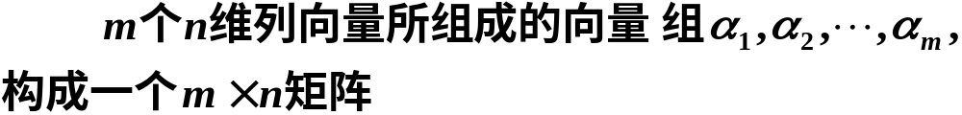

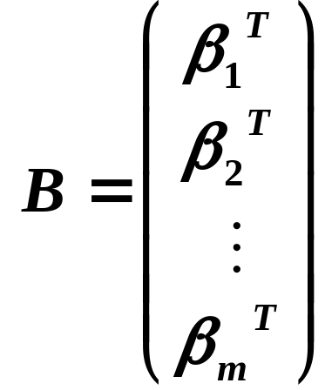
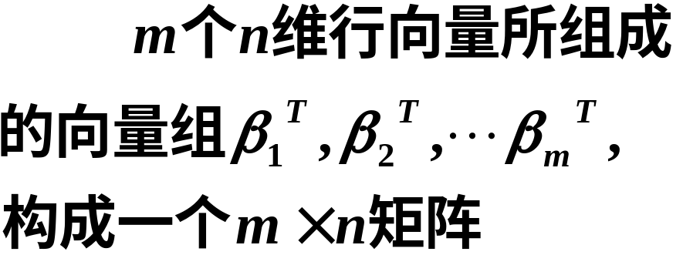
反之，由有限个向量所组成的向量组可以构成一个矩阵.

Slide 5
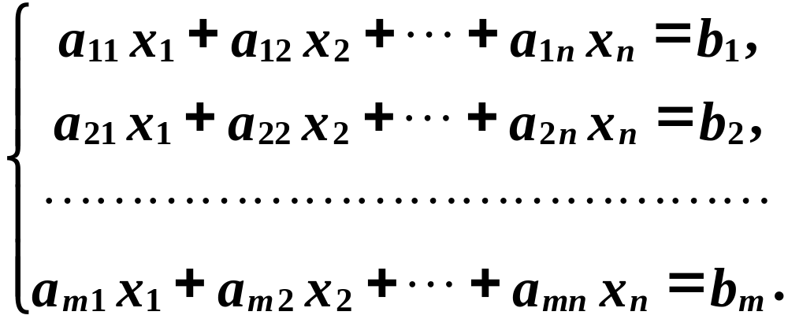
线性方程组的向量表示
方程组与增广矩阵的列向量组之间一一对应．

Slide 6
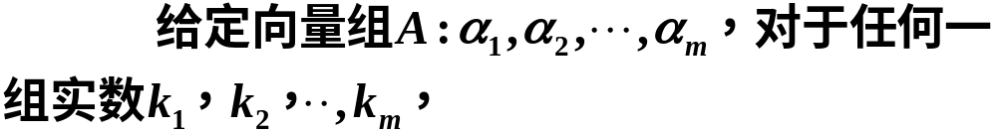
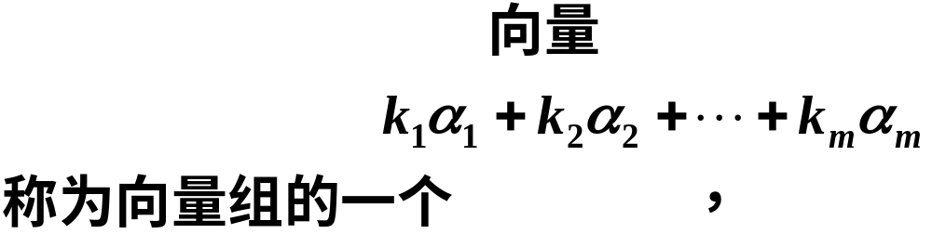
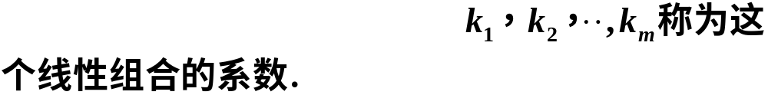
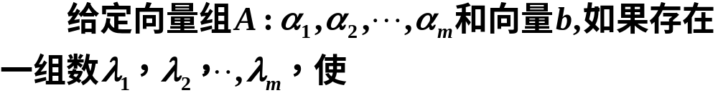



定义
线性组合
定义
向量 能
由向量组 线性表示．

Slide 7
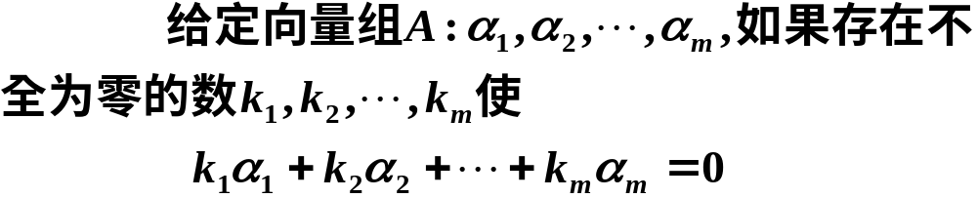
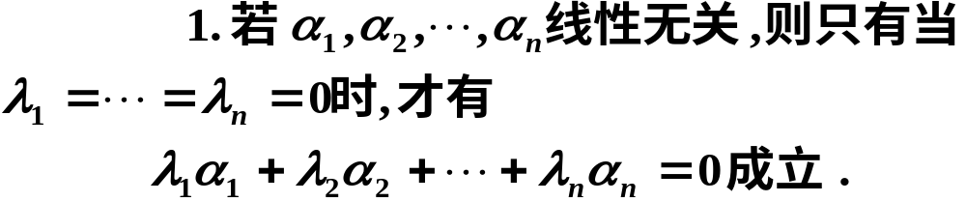
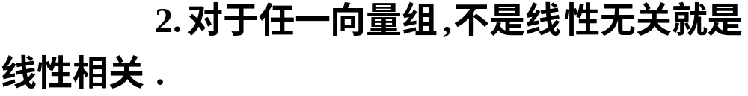
二、线性相关性的概念
定义３
则称向量组 是线性相关的，否则称它线性无关．
注意

Slide 8
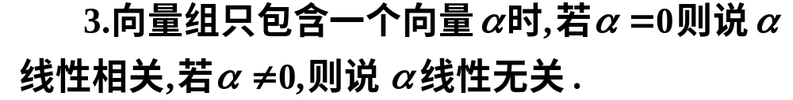
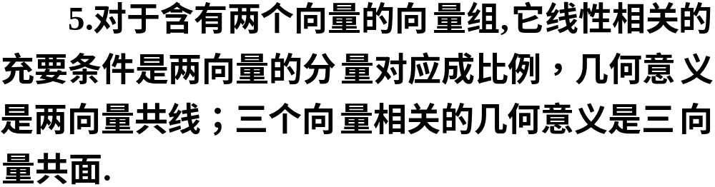

Slide 9




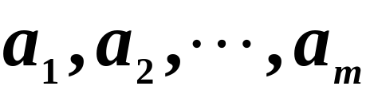

三、线性相关性的判定
定理 向量组 （当 时）线性相关
的充分必要条件是 中至少有一个向
量可由其余 个向量线性表示．
证明
充分性
设 中有一个向量（比如 ）能由其余向量线性表示.
即有

Slide 10




故
因 这 个数不全为0，
故 线性相关.
必要性
设 线性相关，
则有不全为0的数 使

Slide 11


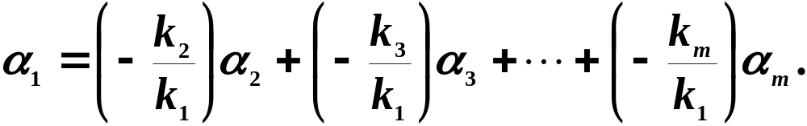

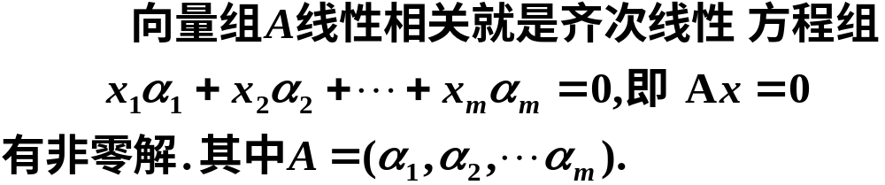
因 中至少有一个不为0，
不妨设 则有
即 能由其余向量线性表示.
由线性相关的定义知：

Slide 12
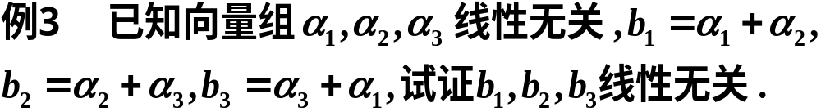
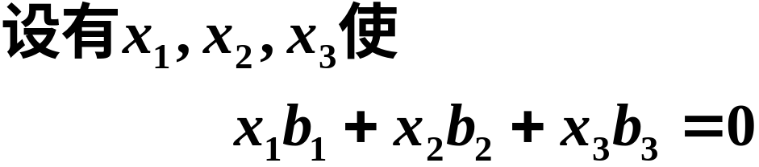
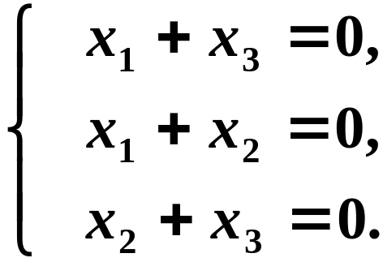
证

Slide 13
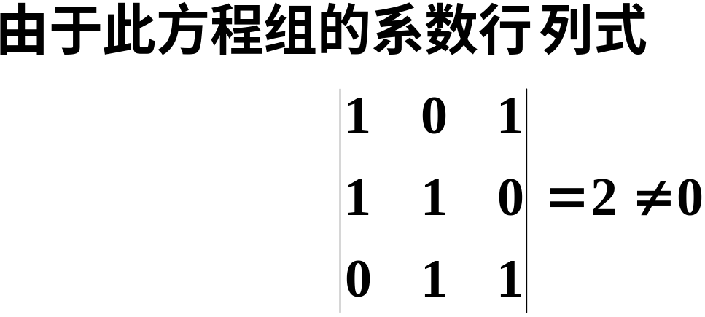
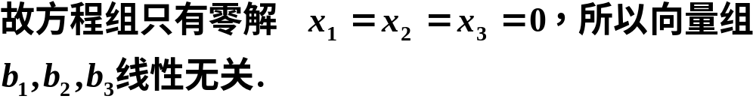

Slide 14
四、小结
１. 向量、向量组与矩阵之间的联系，线性方
程组的向量表示；线性组合与线性表示的概念；
２. 线性相关与线性无关的概念；线性相关性
在线性方程组中的应用；（重点）
３. 线性相关与线性无关的判定方法：定义，
两个定理．（难点）

Slide 15
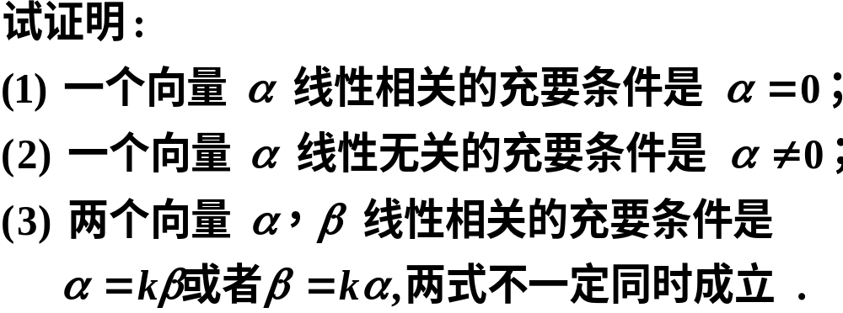
思考题

Slide 16
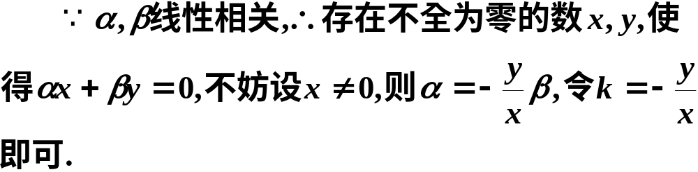
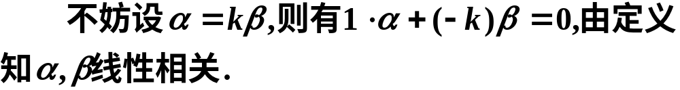
思考题解答
证明 （１）、（２）略．
（３）充分性
必要性

Slide 17
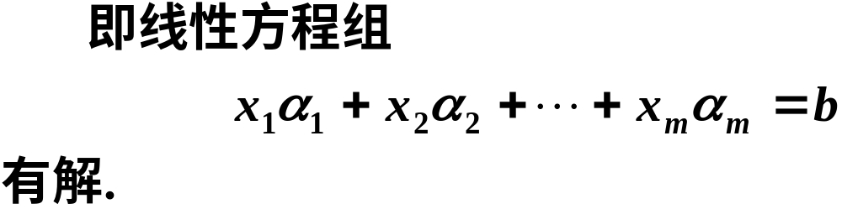
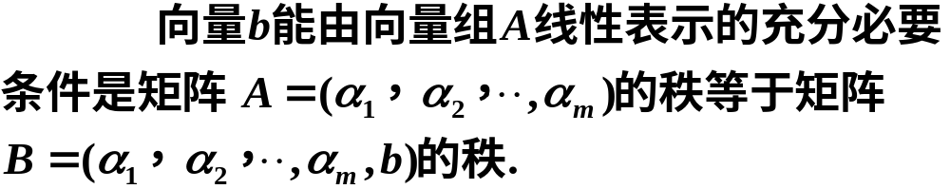
定理1

